Slide 1

경
희
제
Name
Sch.
No.
2024
Seoul
High
School
다시, 멀리,높이 울려 퍼지는서울인의 함성

Slide 2
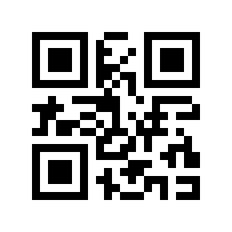
경
희
제
학술교류 전용
Gate
D
Name
김철수
Sch.
반포고
공학부
No.
1038
D1038BP
2023
Seoul
High
School

Slide 3
경
희
제
경희예술제
공연자 전용
Name
이지은
Sch.
동덕여고
No.
2038
S2038DD
2023
Seoul
High
School

Slide 4
경
희
제
Gate
Name
Sch.
No.
2023
Seoul
High
School
QR
here

Slide 5
경
희
제
학술교류 전용
Gate
Name
Sch.
No.
2023
Seoul
High
School
QR
here

Slide 6
경
희
제
경희예술제
공연자 전용
Name
Sch.
No.
2023
Seoul
High
School
QR
here

